Slide 1

PRÁCTICA WINDOWS SERVER

Slide 2
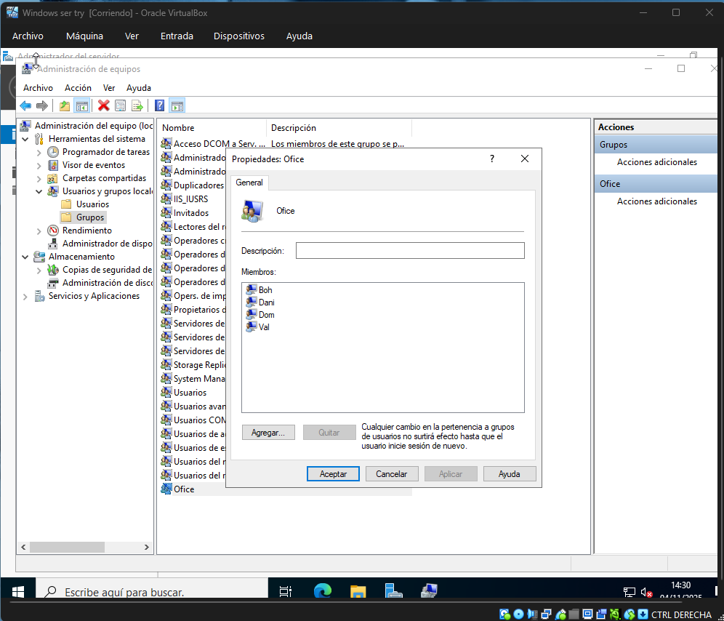
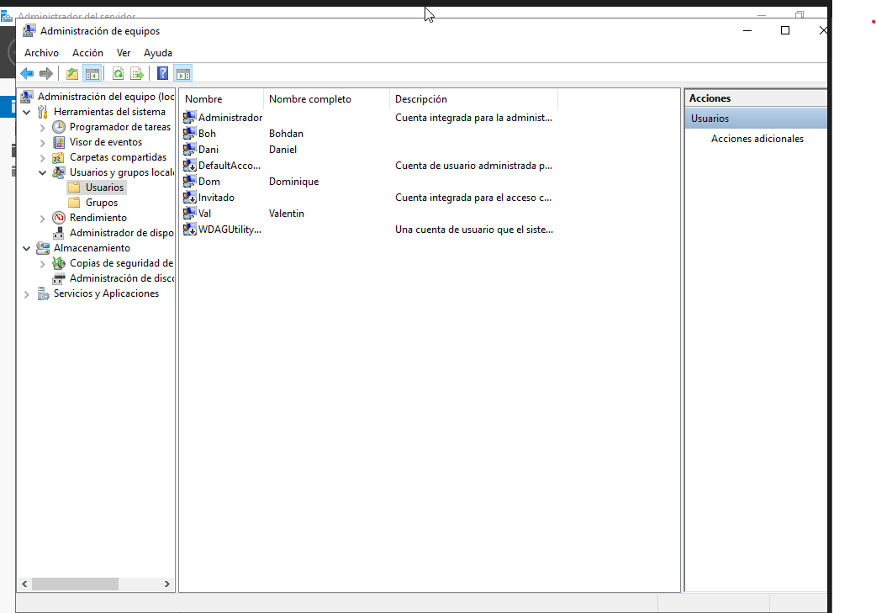
ACTIVIDAD 1.CREACIÓN DE USUARIOS
Y GRUPOS.
Siguiendo las instrucciones del profesor debéis crear usuarios y grupos en Windows Server. A continuación, tenéis que subir un pantallazo de los grupos y usuarios creados.

Slide 3
ACTIVIDAD 1.CREACIÓN DE USUARIOS
Y GRUPOS.
Siguiendo las instrucciones del profesor debéis crear usuarios y grupos en Windows Server. A continuación, tenéis que subir un pantallazo de los grupos y usuarios creados.

Slide 4
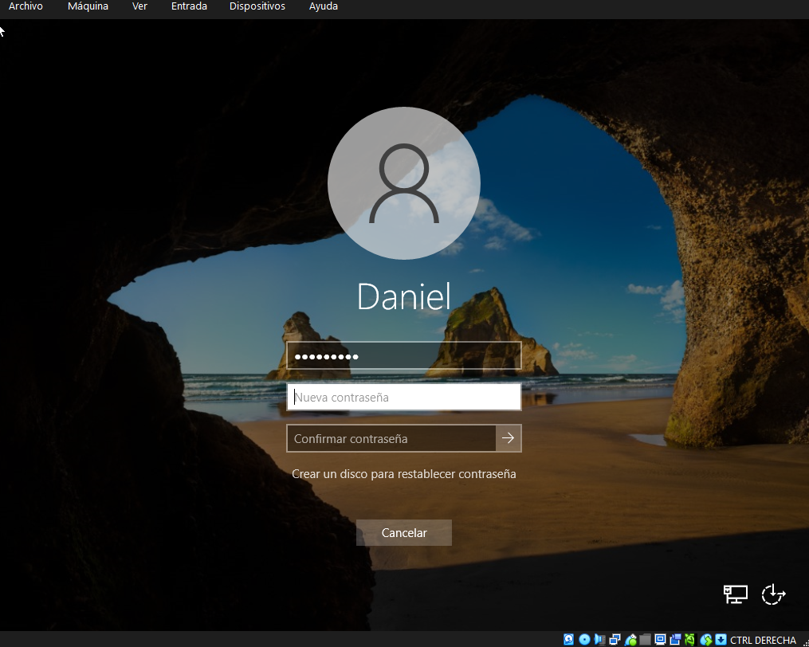
ACTIVIDAD 2.PRIMER INICIO DE SESIÓN
Siguiendo las instrucciones del profesor tenéis que acceder por primera vea a un usuario estándar y hacer un pantallazo de que os pide el cambio de contraseña

Slide 5
ACTIVIDAD 3.ACCESO REMOTO
Siguiendo las instrucciones del profesor tenéis que subir un pantallazo del acceso remoto que creéis con vuestro ordenador y Windows server.

Slide 6
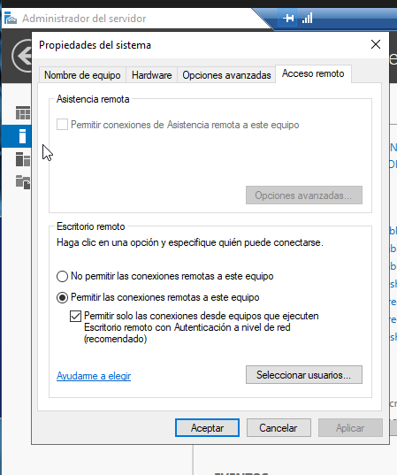
ACTIVIDAD 2.ACCESO REMOTO 2
Siguiendo las instrucciones del profesor tenéis que instalar Windows 10 en Virtualbox y crear un acceso remoto en Windows server 2022.

Slide 7
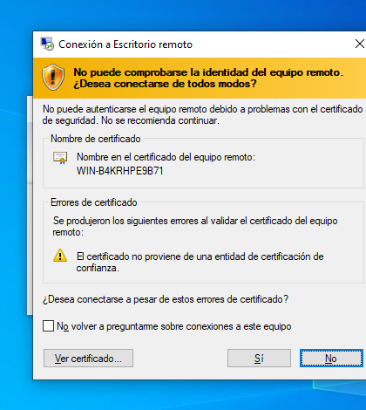
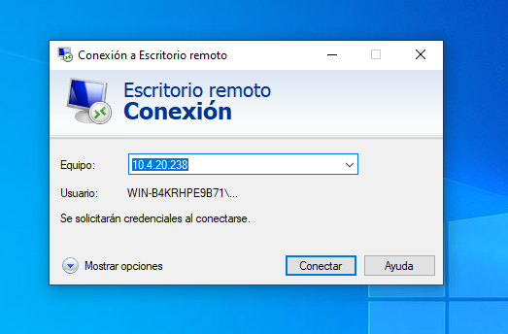
ACTIVIDAD 4.CONFIGURACIÓN DE RED
Siguiendo las instrucciones del profesor tenéis que instalar Windows 10 en Virtualbox y crear un acceso remoto en Windows server 2022.

Slide 8
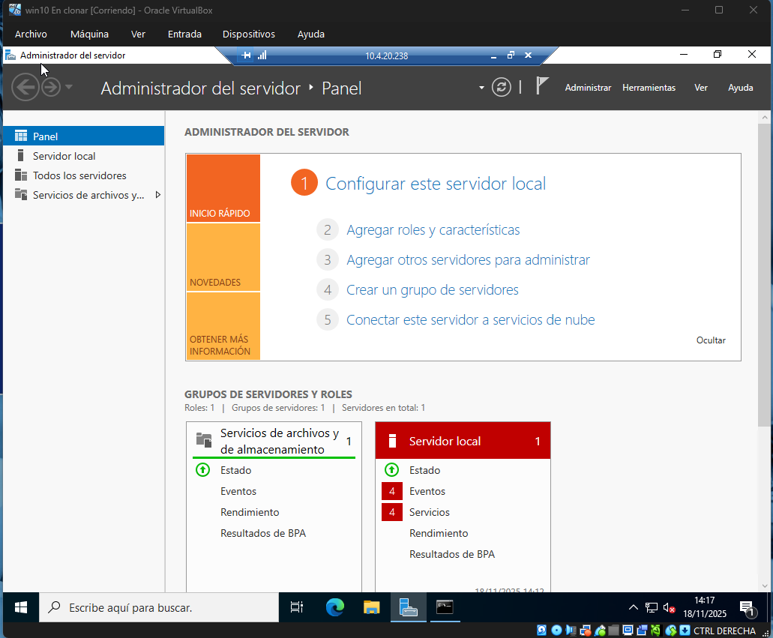
ACTIVIDAD 4.CONFIGURACIÓN DE RED
Siguiendo las instrucciones del profesor tenéis que instalar Windows 10 en Virtualbox y crear un acceso remoto en Windows server 2022.

Slide 9
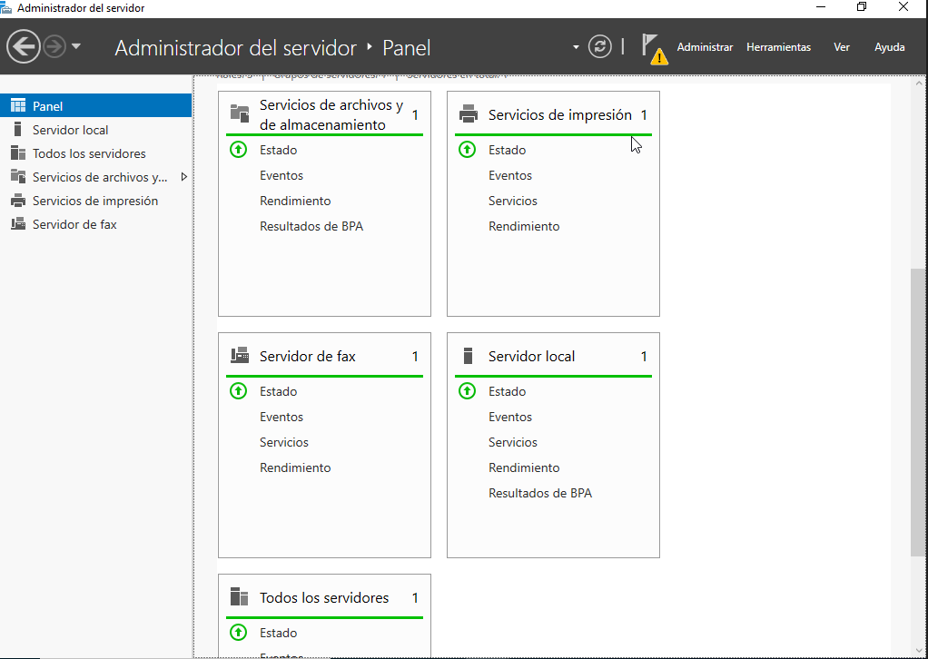
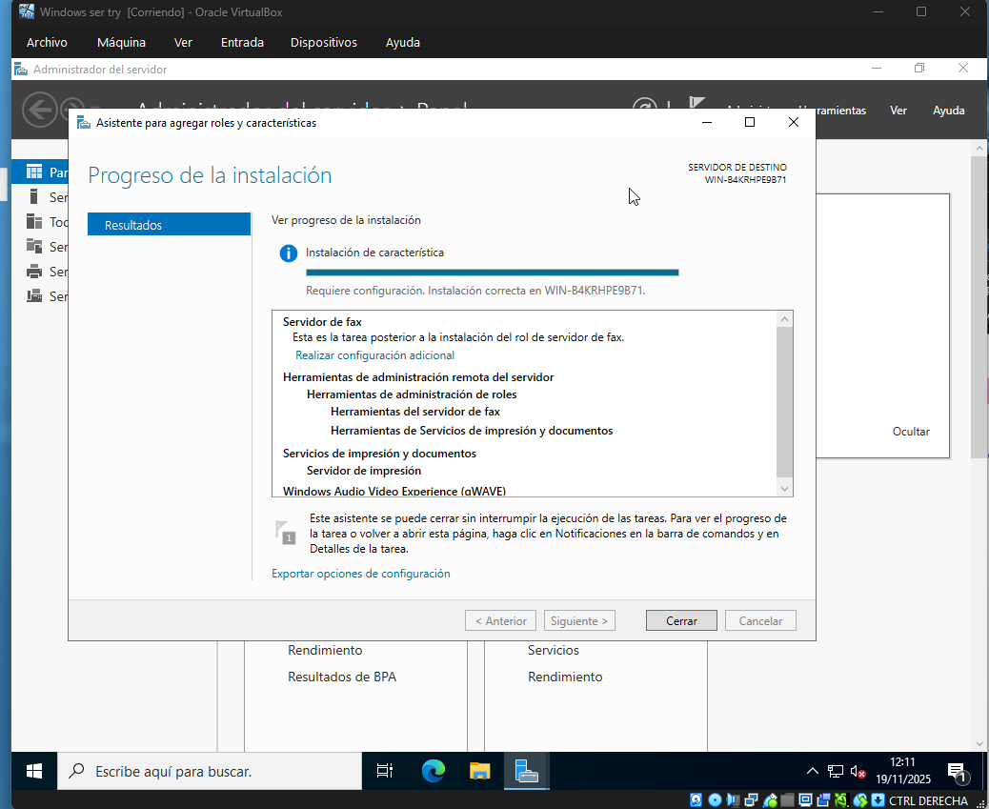
ACTIVIDAD 5. ROLES Y CARACTERISTICAS
Siguiendo las instrucciones del profesor tenéis que subir un pantallazo del acceso remoto que creéis con vuestro ordenador y Windows server.

Slide 10
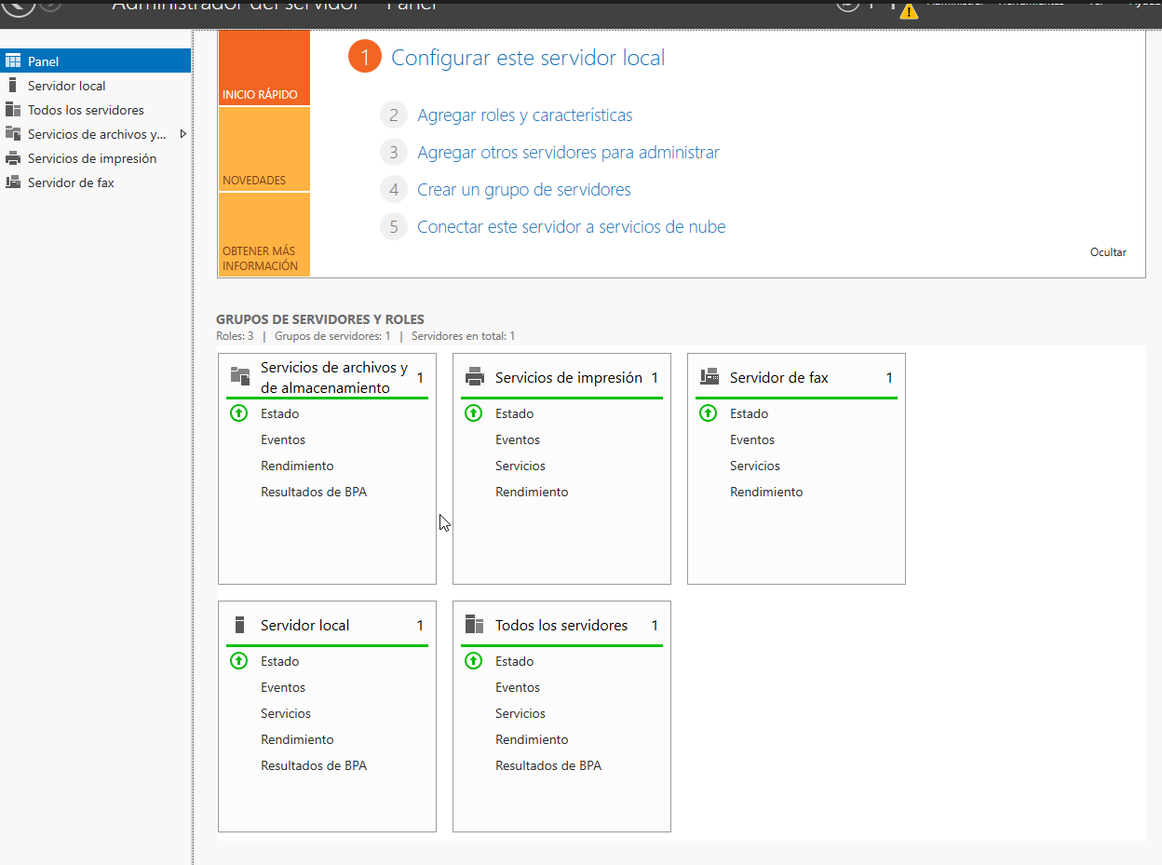
ACTIVIDAD 5. ROLES Y CARACTERISTICAS
Siguiendo las instrucciones del profesor tenéis que subir un pantallazo del acceso remoto que creéis con vuestro ordenador y Windows server.

Slide 11
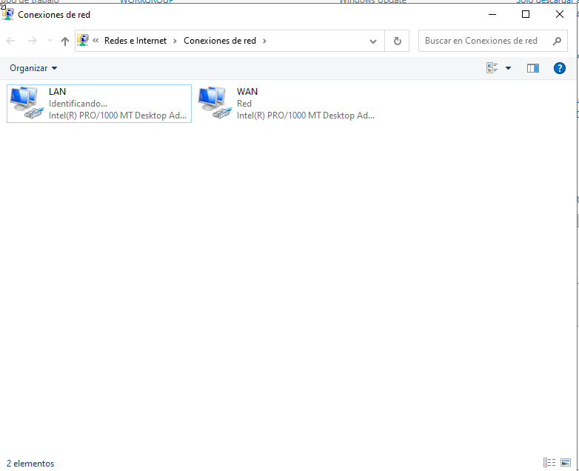
ACTIVIDAD 6. INSTALACIÓN ACTIVE
DIRECTORY
Siguiendo las instrucciones del profesor tenéis que realizar la instalación de AD y subir un pantallazo

Slide 12
ACTIVIDAD 6. INSTALACIÓN ACTIVE
DIRECTORY
Siguiendo las instrucciones del profesor tenéis que realizar la instalación de AD y subir un pantallazo

Slide 13
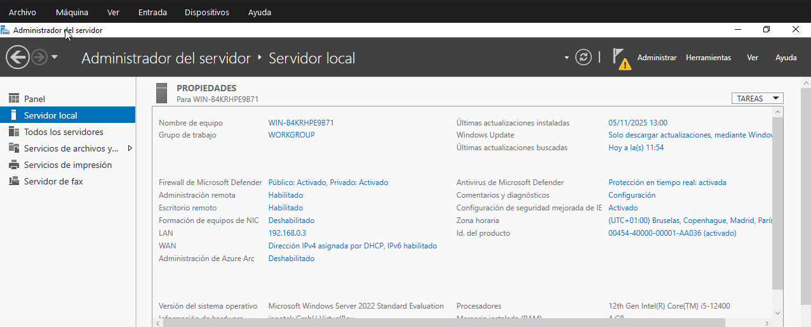
ACTIVIDAD 6. INSTALACIÓN ACTIVE
DIRECTORY
Siguiendo las instrucciones del profesor tenéis que realizar la instalación de AD y subir un pantallazo

Slide 14
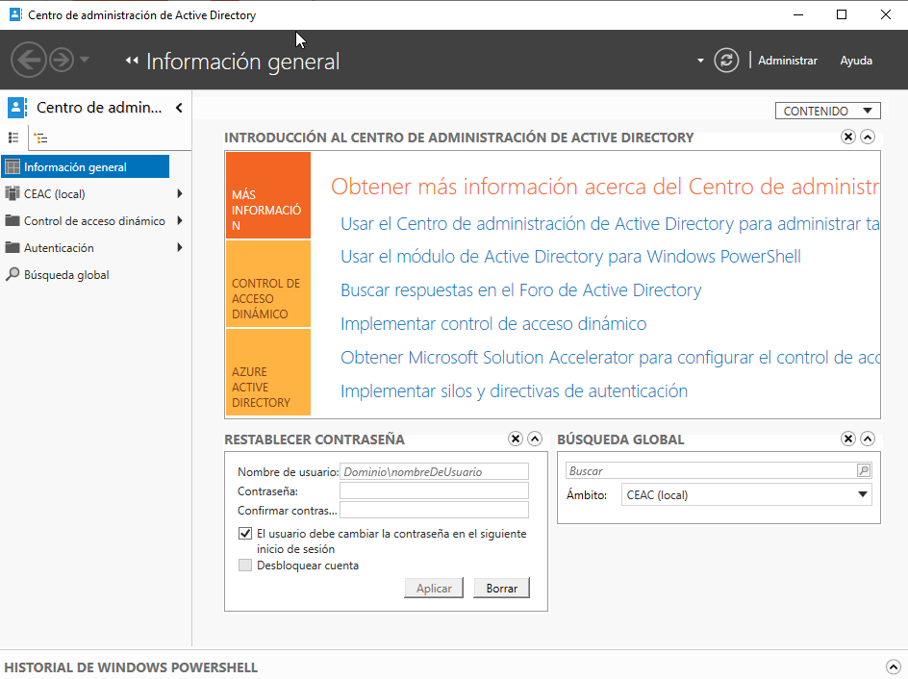
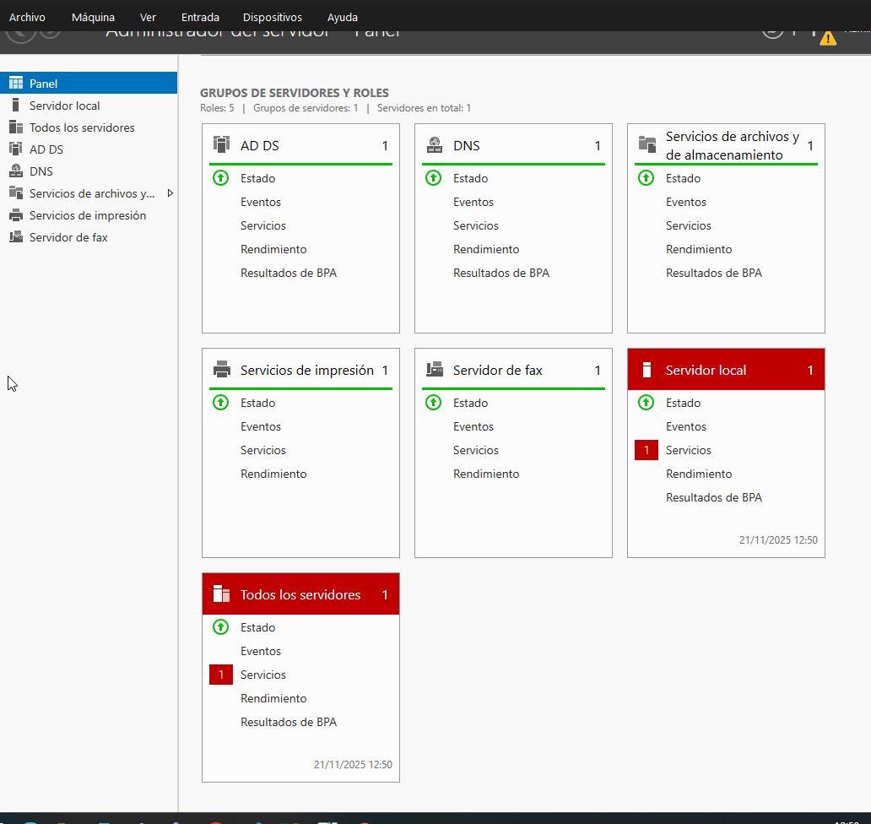
ACTIVIDAD 6. INSTALACIÓN ACTIVE
DIRECTORY
Siguiendo las instrucciones del profesor tenéis que realizar la instalación de AD y subir un pantallazo

Slide 15
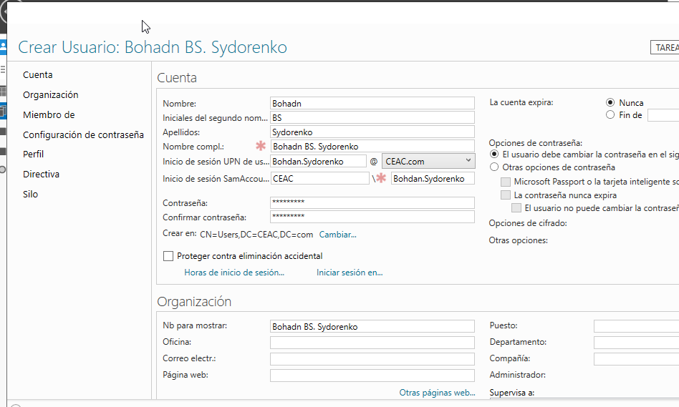
ACTIVIDAD 7. CREACIÓN DE USUARIOS
EN ACTIVE DIRECTORY
Siguiendo las instrucciones del profesor tenéis que crear en AD usuarios y pegar un pantallazo.

Slide 16
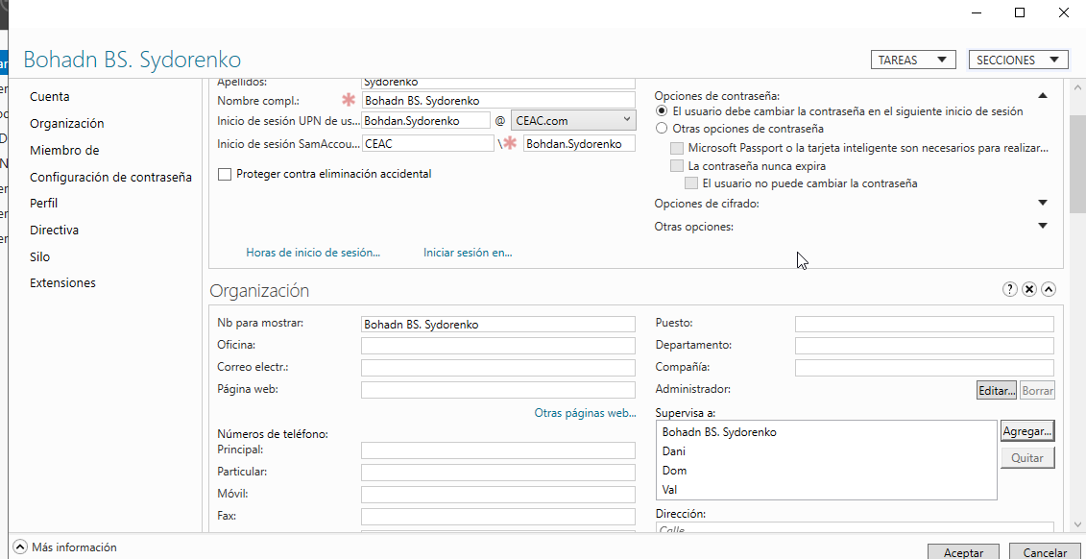
ACTIVIDAD 7. CREACIÓN DE USUARIOS
EN ACTIVE DIRECTORY
Siguiendo las instrucciones del profesor tenéis que crear en AD usuarios y pegar un pantallazo.

Slide 17
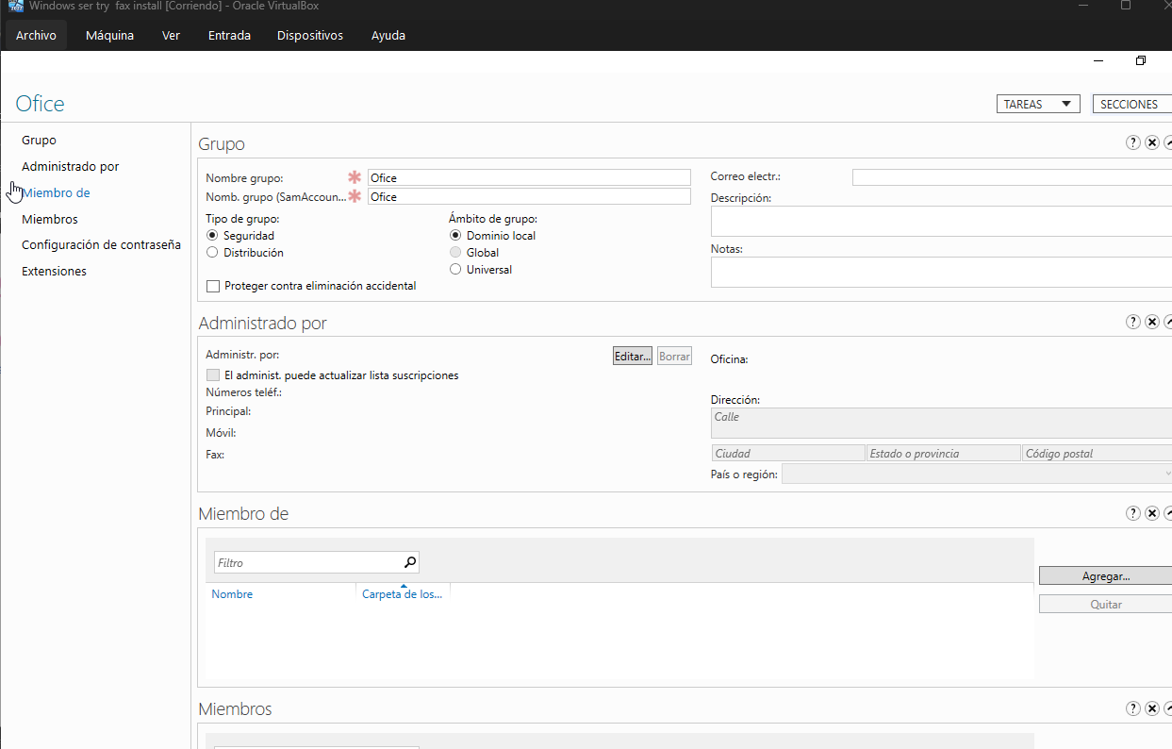
ACTIVIDAD 8. CREACIÓN DE GRUPOS
EN ACTIVE DIRECTORY
Siguiendo las instrucciones del profesor tenéis que crear grupos en AD y pegar un pantallazo

Slide 18
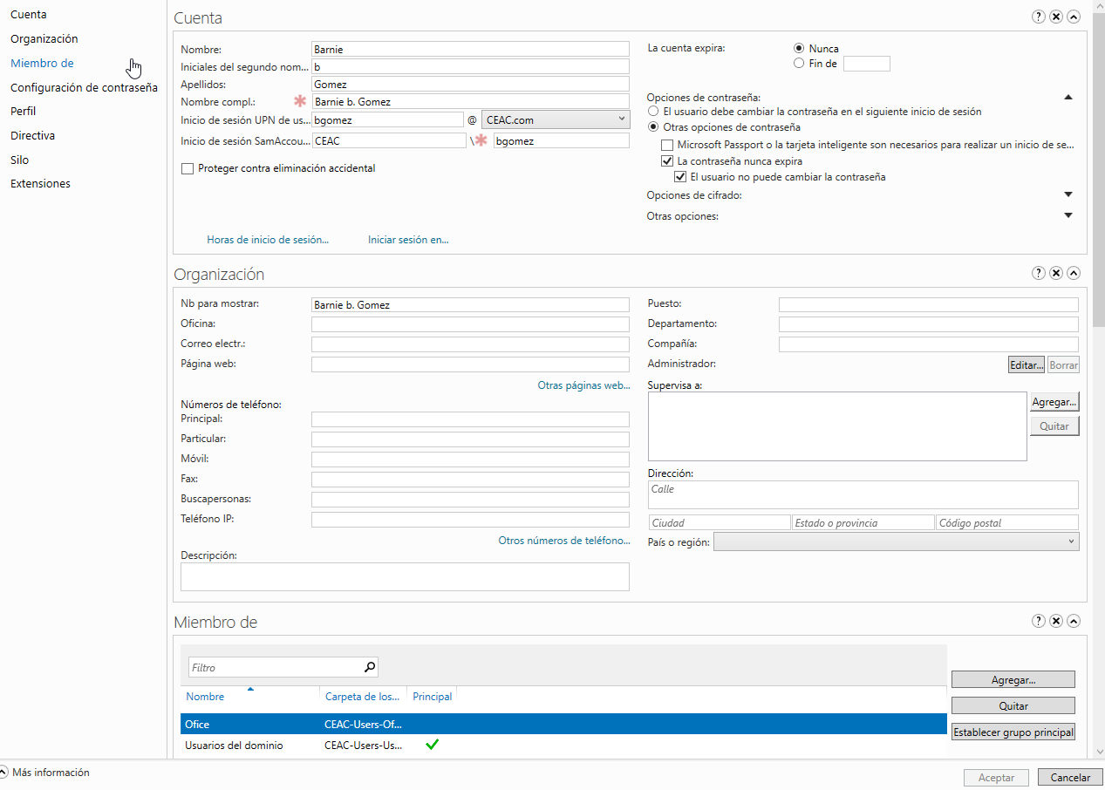
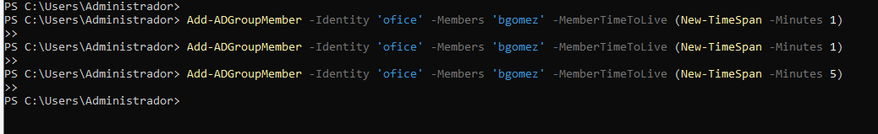
ACTIVIDAD 9. CREACIÓN DE USUARIOS
TEMPORALES EN AD
Siguiendo las instrucciones del profesor tenéis que crear un usuario temporal y pegar un pantallazo

Slide 19
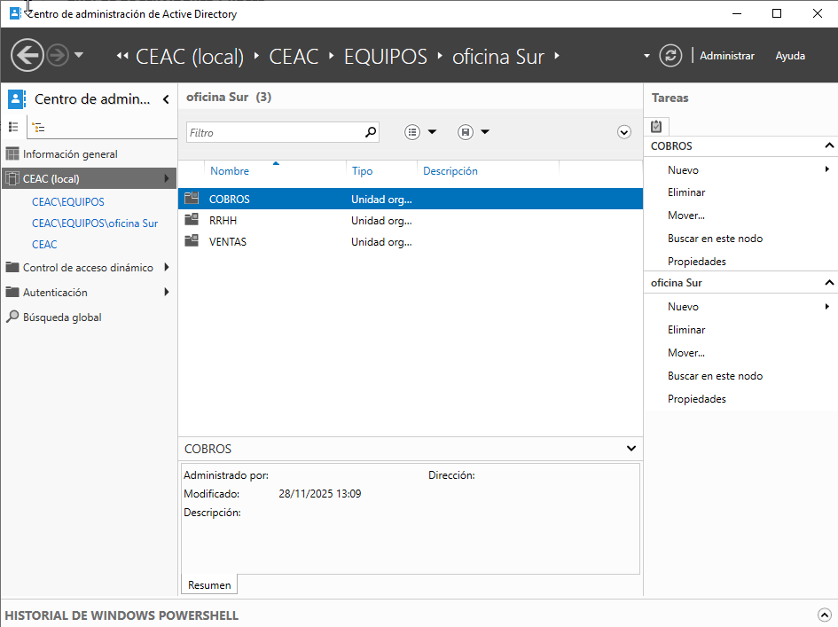
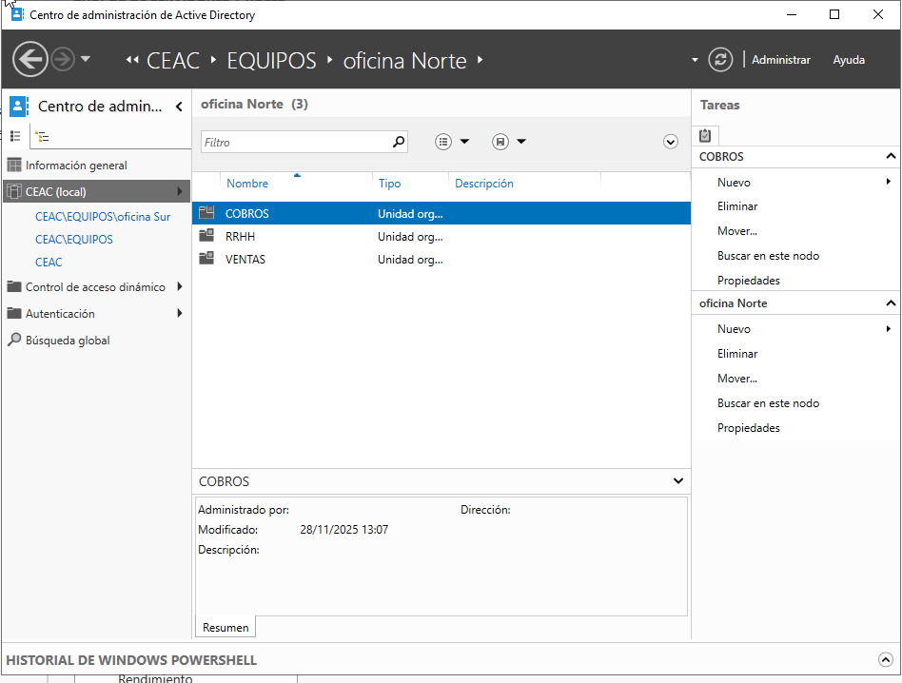
ACTIVIDAD 10. CREACIÓN DE UNIDADES
ORGANIZATIVAS EN AD
Siguiendo las instrucciones del profesor tenéis que crear unidades organizativas en AD y subir un pantallazo

Slide 20
ACTIVIDAD 11. UNIR EQUIPOS AL DOMINIO
E INSTALALACIÓN DE W10 ENTERPRISE
Siguiendo las instrucciones del profesor tenéis que instalar Windows 10 Enterprise y unir el equipo al dominio. Subir un pantallazo

Slide 21
ACTIVIDAD 12. CREAR UN SERVIDOR DNS
Siguiendo las instrucciones del profesor tenéis que crear un servidor DNS y pegar un pantallazo.

Slide 22
ACTIVIDAD 13. REGISTRO DNS Y SUFIJO
Siguiendo las instrucciones del profesor tenéis que crear un registro DNS y subir un pantallazo.

Slide 23
ACTIVIDAD 14. DHCP CREACIÓN Y
CONFIGURACIÓN
Siguiendo las instrucciones del profesor tenéis que crear y configurar el DHCP y pegar un pantallazo

